Slide 1
Информация о положительном опыте субъекта МСП в получении имущественной поддержки на территории Волховского муниципального района
ВОЛХОВСКИЙ МУНИЦИПАЛЬНЫЙ РАЙОН

Slide 2
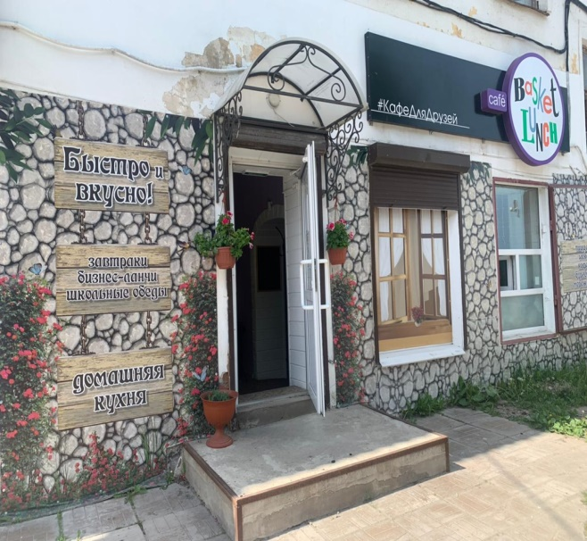
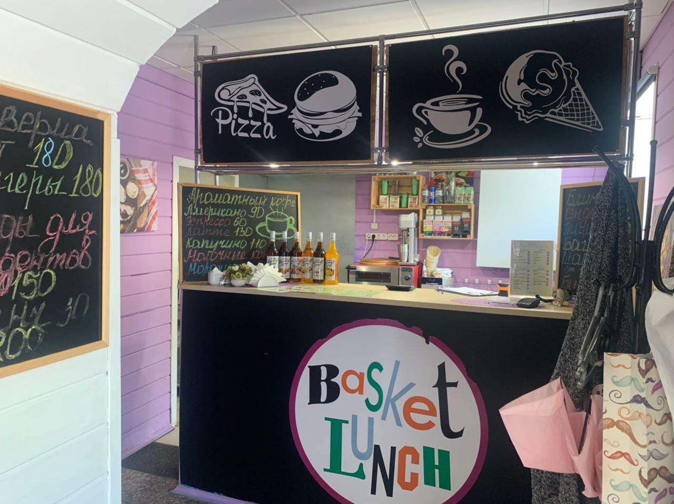
Индивидуальный предприниматель Никитин Николай Анатольевич
ВОЛХОВСКИЙ МУНИЦИПАЛЬНЫЙ РАЙОН
Субъекту предоставлена имущественная поддержка, договор аренды заключен 16.06.2020 года без проведения публичных процедур.
Помещения используются под общественное питание
Адрес помещения:
Ленинградская область, г. Волхов, ул. Юрия Гагарина, д. 17, помещение 11, кадастровый номер 47:12:0101031:111, площадь 47,1 кв.м
Точка — N 59.927995 E 32.303432.
Маршрут в Яндекс навигаторе: https://yandex.ru/navi/?whatshere%5Bpoint%5D=32.303432%2C59.927995&whatshere%5Bzoom%5D=18&lang=ru&from=navi

Slide 3
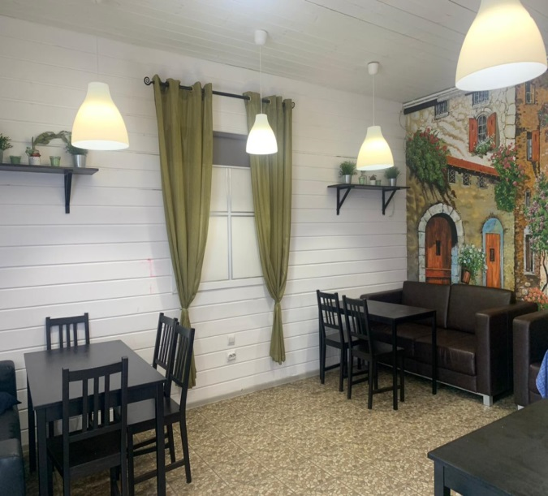
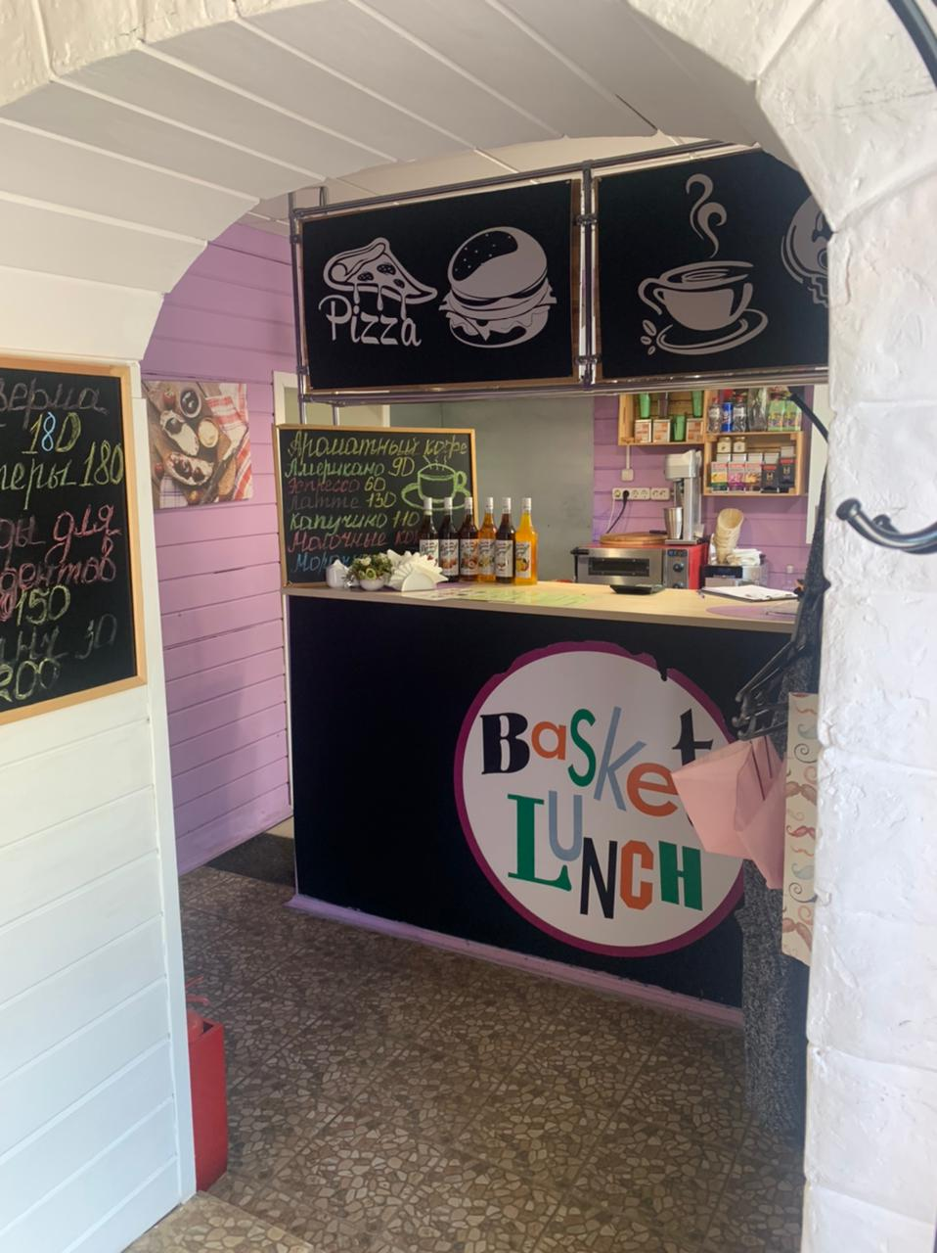
Предоставление льготы по арендой плате
ВОЛХОВСКИЙ МУНИЦИПАЛЬНЫЙ РАЙОН
Арендатору предоставлена льгота по арендной плате в размере 30% в течение трех лет аренды, что составляет 84 865 рублей в год

Slide 4
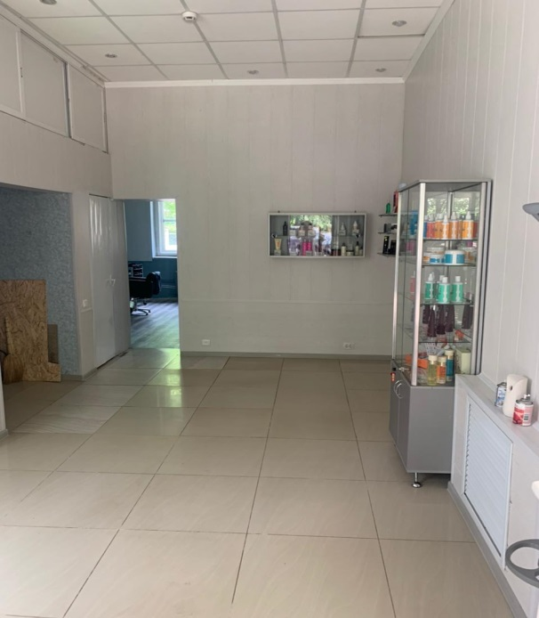
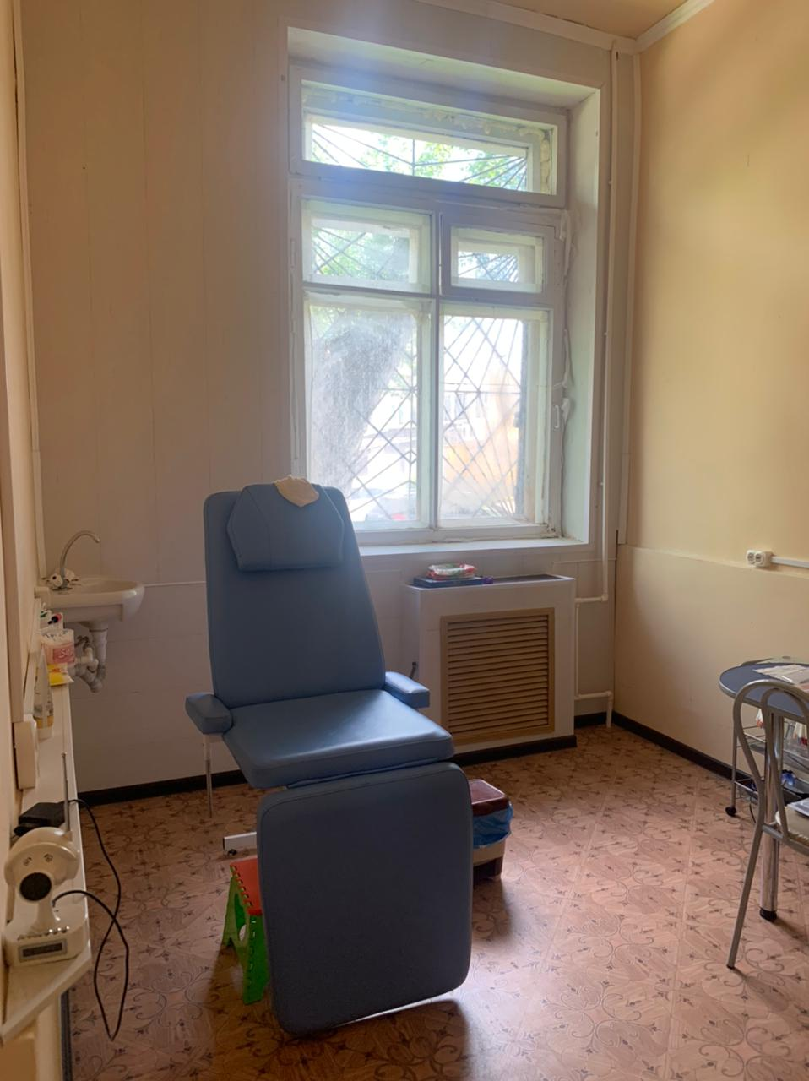
ВОЛХОВСКИЙ МУНИЦИПАЛЬНЫЙ РАЙОН
Индивидуальный предприниматель
Амелина Юлия Николаевна
Субъекту предоставлена имущественная поддержка, договор аренды заключен 07.09.2020 года без проведения публичных процедур.
Помещения используются для размещения салона красоты.
Адрес помещения:
Ленинградская область, г. Волхов, ул. Вали Голубевой, д. 17, кадастровый номер 47:10:0000000:10618,
площадь 58,4 кв.м
Точка— N 59.928867 E 32.308324.
Маршрут в Яндекс навигаторе: https://yandex.ru/navi/?whatshere%5Bpoint%5D=32.308324%2C59.928867&whatshere%5Bzoom%5D=18&lang=ru&from=navi

Slide 5
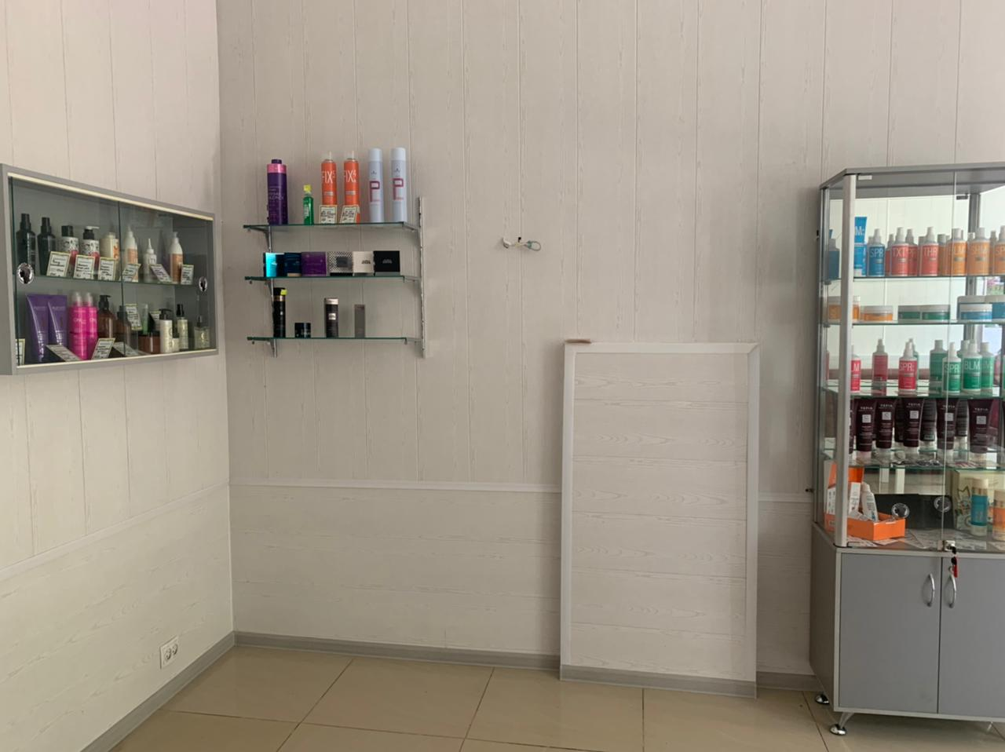
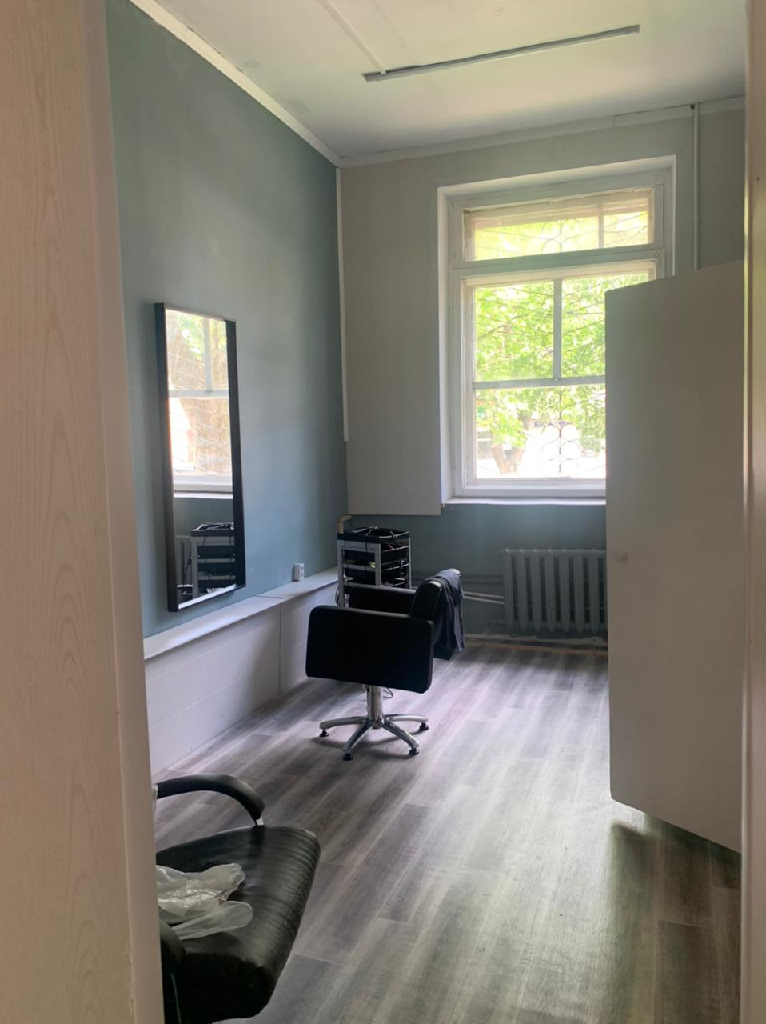
ВОЛХОВСКИЙ МУНИЦИПАЛЬНЫЙ РАЙОН
Предоставление льготы по арендой плате
Арендатору предоставлена льгота по арендной плате в размере 30% в течение трех лет аренды, что составляет 47 830 рублей в год

